Slide 1
Энергетические напитки: правда и ложь

Slide 2
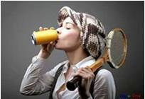
Цель:
создание памятки для молодёжи об энергетических напитках, которые опасны для здоровья.

Slide 3
Задачи:
рассказать историю возникновения напитков;
показать влияние энергетических напитков на организм человека;
показать состав и противопоказания;
расширять кругозор учащихся ;
воспитывать уважение и любовь к себе и умение заботиться о здоровье.

Slide 4
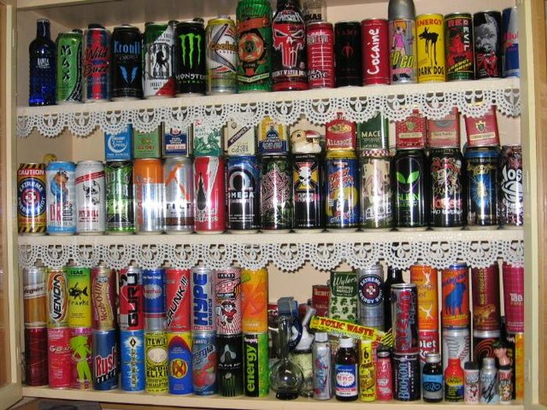
Появление энергетических напитков
Чтобы спасти мир от усталости и хандры, учёные в Америке изобрели для быстрого прилива сил «чудодейственные» напитки по вкусу мало отличающиеся от обычной газировки.

Slide 5
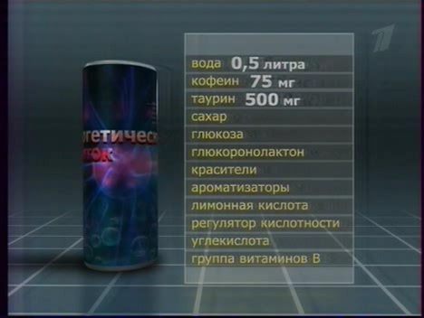
Появление энергетических напитков
Производители напитков добавляют в энерготоники помимо сахара и витаминов ещё и кофеин, чтобы быстрее человек взбодрился. Его действие длится 3 – 4 часа в отличие от кофе, которого хватает только на пару часов.

Slide 6
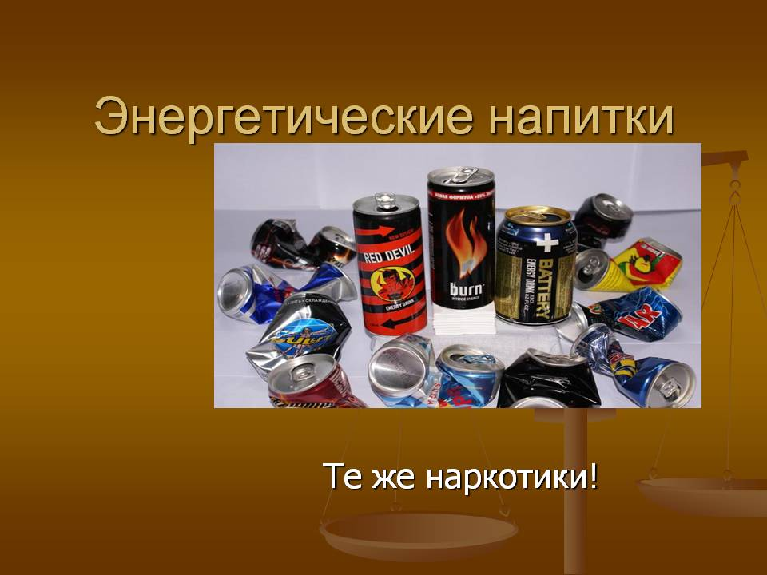
Влияние энерготоника на организм
По своему составу напитки разные: в одних больше кофеина, в других – углеводов и витаминов. Доказано, что сочетание углеводов и кофеина оказывает вредное действие на молодой организм.

Slide 7
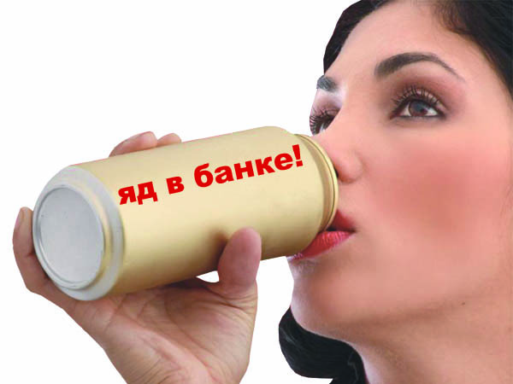
Влияние энерготоника на организм
Обман, что напиток обеспечивает человека энергией! Ведь он сам не обладает ею, а выполняет роль ключа, активизирует собственные энергетические ресурсы организма. Значит, мы берём энергию у себя в долг. Но долг придётся вернуть! Да ещё с процентами в виде бессонницы и усталости, депрессии и раздражительности.

Slide 8
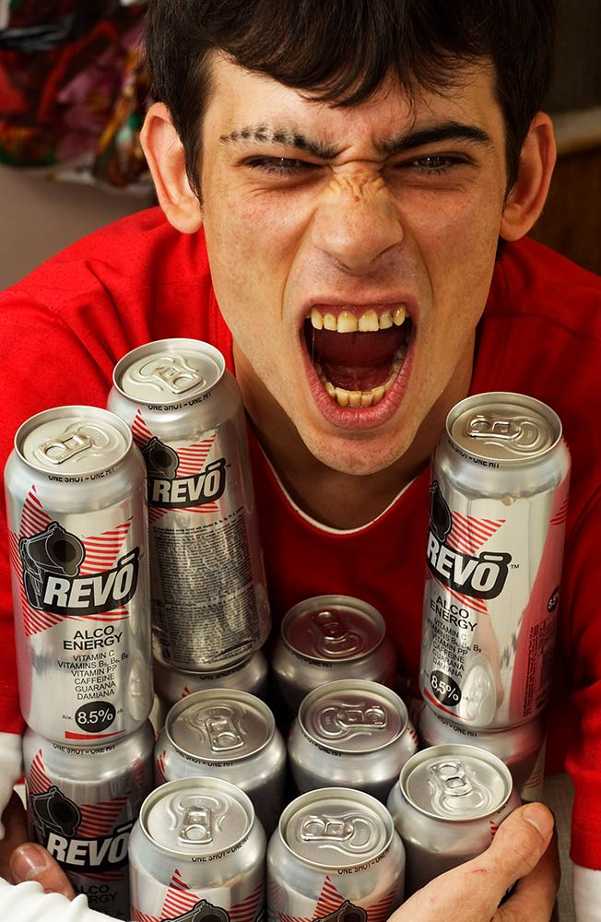
Влияние энерготоника на организм
Систематический приём таких напитков приводит к истощению нервной системы и вызывает привыкание. Если превышена допустимая доза кофеина (2 банки в день), возможны побочные эффекты: возбуждение, повышенная нервозность, раздражительность и головная боль.

Slide 9
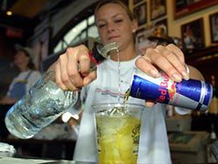
Энергетические напитки и алкоголь
Нельзя смешивать такие напитки с алкоголем!
Эти вещества – полные антиподы: алкоголь – расслабляет, кофеин – бодрит и усиливает действие алкоголя на мозг.
Нельзя смешивать энергетические напитки с другими, содержащими кофеин (чай, кофе).

Slide 10

Противопоказания к употреблению
Из – за негативного воздействия на организм, запрещается приём напитков детям, беременным женщинам, людям, страдающим заболеваниями сердечно – сосудистой системы, расстройством сна, повышенной возбудимостью и чувствительностью к кофеину.

Slide 11
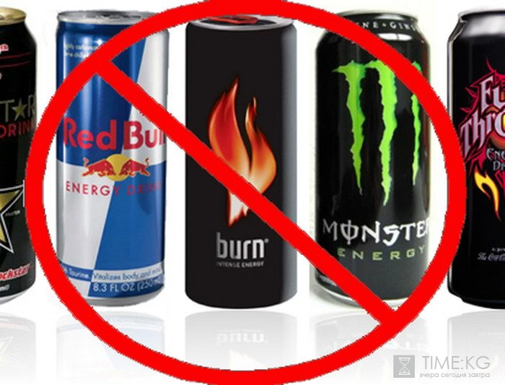
Влияние энерготоника на организм
Из – за вредного влияния на организм человека продажа энергетических напитков запрещена во Франции, Дании, Норвегии и других странах Европы..

Slide 12
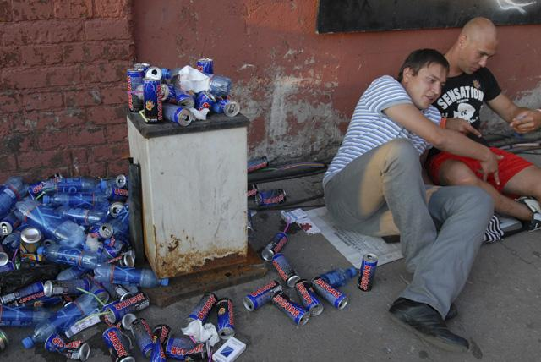
Мнение медиков
Энергетические напитки являются заменителями кофе, только более опасными для здоровья человека.

Slide 13

Пить или не пить энергетические напитки – выбор каждого
Но прежде, чем употреблять их, подумайте, может быть лучше и полезнее для организма выпить чашечку вкусного кофе с любимой конфетой!

Slide 14
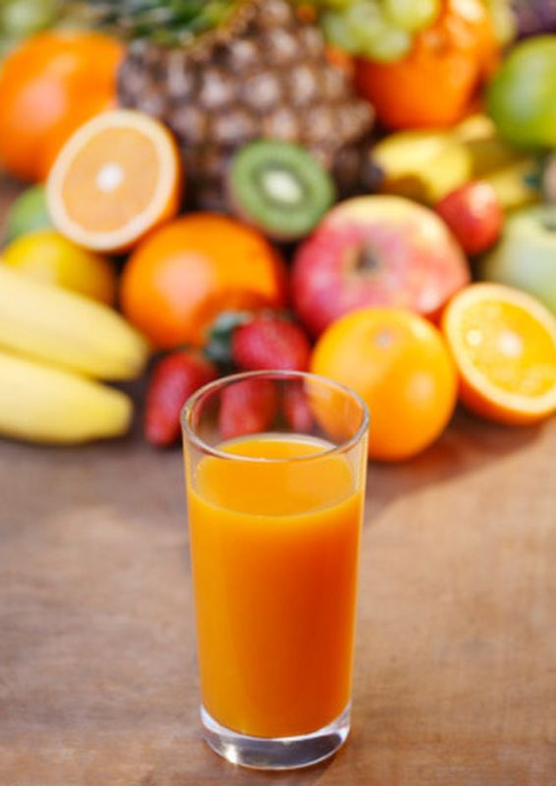
Будьте здоровы и берегите свой организм !

Slide 15
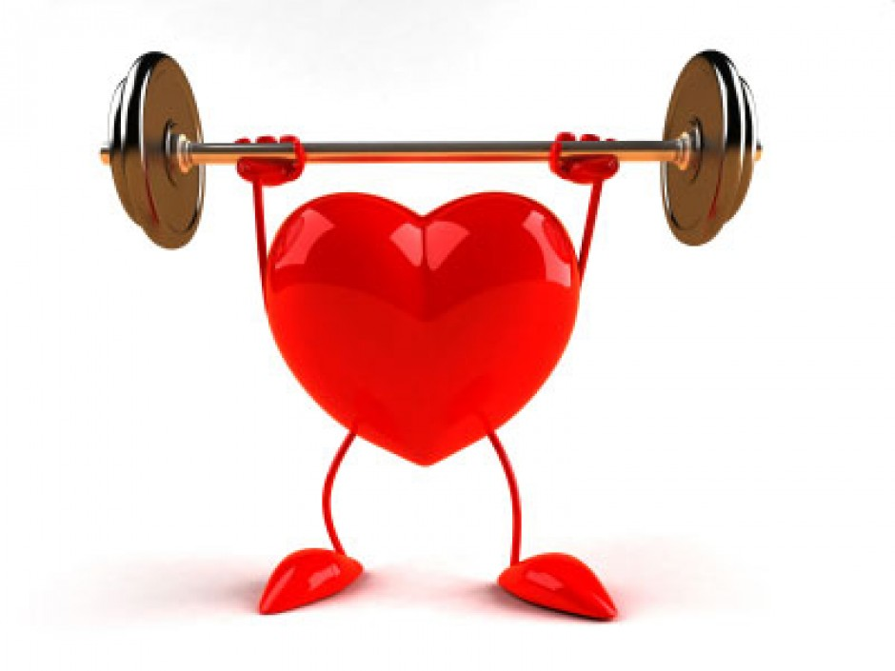
Спасибо за внимание!

